Slide 1

Gestion de Datos con la Guia DAMA DMBOK
IGP – Peru
30h
Instructor: Ing. Carlos Carreno
ccarrenovi@Gmail.com

Slide 2
Capitulo 12 Gestión de la Calidad de Datos
Introduccion
Gestión de la Calidad de Datos: Actividades
Gestión de la Calidad de Datos: Enfoque
Herramientas de Calidad de Datos
Principios Rectores

Slide 3
Introduccion
La gestión de la Calidad de Datos (DQM) es un proceso de apoyo crítico en la gestión del cambio organizacional. Cambiar el enfoque de negocios, estrategias de integración de negocios corporativos y fusiones, adquisiciones y asociaciones puede obligar a que las a las funciones de TI a homologar y combinar fuentes de datos, crear copias de datos de oro, poblar retrospectivamente o integrar los datos.
Las metas de la interoperabilidad con los sistemas heredados o B2B necesitan el apoyo de un programa de DQM.
La calidad de los datos es sinónimo de calidad de la información ya que los malos resultados de calidad de datos conllevan a información inexacta y bajo e rendimiento del negocio.
La limpieza de datos puede dar lugar mejoras costosas de corto plazo que no abordan las causas raíz de los defectos de datos.

Slide 4
… continua
DQM es también un proceso continuo para definir los parámetros para especificar los niveles aceptables de calidad de datos para satisfacer las necesidades del negocio y de garantizar que la calidad de datos cumple con estos niveles.
DQM implica analizar la calidad de los datos, la identificación de anomalías en los datos y la definición de los requerimientos del negocio y las correspondientes reglas de negocio para reglamentar la calidad de los datos requeridos.
DQM implica instituir procesos de inspección y control para vigilar el cumplimiento de las reglas de calidad de datos definidas, así como la institución de análisis de datos, la normalización, la limpieza y consolidación, cuando sea necesario.
DQM incorpora temas de seguimiento de incidentes como una forma de controlar el cumplimiento de los acuerdos de nivel de servicio de calidad de datos definidos.

Slide 5
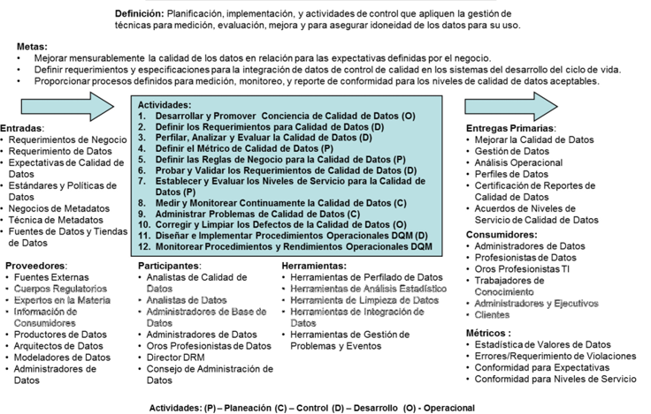
Gestión de la Calidad de Datos: Actividades

Slide 6
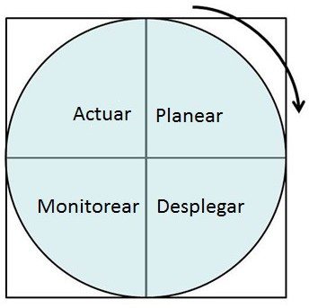
Gestión de la Calidad de los Datos: Enfoque Ciclo de Deming
Planeación del diagnóstico de la situación y la identificación de indicadores clave para medir la calidad de datos actual.
Implementación de procesos para medir y mejorar la calidad de los datos.
Seguimiento y medición de los niveles en relación con las expectativas definidas por el negocio.
Actuar para resolver los problemas identificados para mejorar la calidad de los datos y satisfacer de una mejor manera las expectativas de negocio.

Slide 7
Gestión de la Calidad de Datos: Actividades
Desarrollar y promover la conciencia de la calidad de los datos
Definir los Requisitos de Calidad de Datos
Perfilar, analizar y evaluar la calidad de datos
Definir Indicadores de Calidad de los Datos
Definir Las reglas del negocio de la Calidad de los Datos
Probar y Validar: Requerimientos de la Calidad de los Datos
Establecer y evaluar los Niveles de Servicio de Calidad de los Datos
Medir continuamente y monitorear la Calidad de Datos
Resolver los Problemas de Calidad de Datos
Limpiar y Corregir Defectos de Calidad de Datos
Diseñar e implementar Procedimientos operacionales DQM
Procedimiento de Monitoreo operacional DQM y de rendimiento

Slide 8
Herramientas de Calidad de Datos
Perfilado de Datos
Estandarización y análisis
Transformación de datos
Resolución de identidad
Mejora Incremental
Informes

Slide 9
Principios Rectores
Los datos son gestionados como un activo central de la organización. Muchas organizaciones optan por colocar los datos como un activo en su balance.
Todos los elementos de datos tienen una definición estandarizada de datos, tipo de datos y dominio de valores aceptables.
El Gobierno de Datos es aprovechado para el control y el rendimiento de DQM.
La industria y las normas internacionales de datos son utilizados siempre que sea posible.
Las expectativas de calidad de datos son especificados por los consumidores de datos.
Reglas de negocio son definidas para afirmar la conformidad con las expectativas de calidad de datos.

Slide 10
… continua
La validación de instancias de datos y conjuntos de datos es realizada contra las reglas de negocio definidas.
Propietarios de los procesos de negocios estarán de acuerdo en cumplir con los ANS (Acuerdo de Nivel de Servicio) y de calidad de datos.
Las correcciones de los datos son realizados en la fuente original, siempre que sea posible.
Si no es posible corregir los datos en la fuente, las correcciones de datos a plazo para el propietario de la fuente original, siempre que sea posible. Influencia en los corredores de datos para ajustarse a las necesidades locales puede ser limitada.
La medicion de los niveles de calidad de los datos es informada a los administradores de datos, propietarios de procesos de negocio y los líderes de los ANS.
Identificar un registro de oro por todos los elementos de datos.

Slide 11
Referencias
https://www.modus.es/por-que-los-datos-son-un-activo-empresarial/?cn-reloaded=1
https://www.fundacionmapfre.org/blog/cuanta-informacion-se-genera-y-almacena-en-el-mundo/
https://es.statista.com/grafico/26031/volumen-estimado-de-datos-digitales-creados-o-replicados-en-todo-el-mundo/#:~:text=En%202020%2C%20la%20capacidad%20mundial,durante%20el%20periodo%202020%2D2025.
https://keepcoding.io/blog/que-es-y-como-funciona-dikw/
http://soledadherrlein.blogspot.com/2014/10/dato-informacion-conocimiento-sabiduria.html
https://www.sdelsol.com/blog/tendencias/tipos-de-conocimiento/

